Slide 1
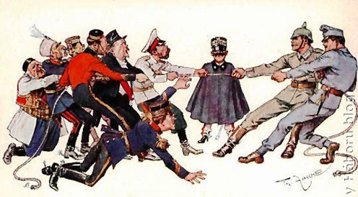
AZ ELSŐ VILÁGHÁBORÚ
Harc a világuralomért,
a gyarmatokért

Slide 2
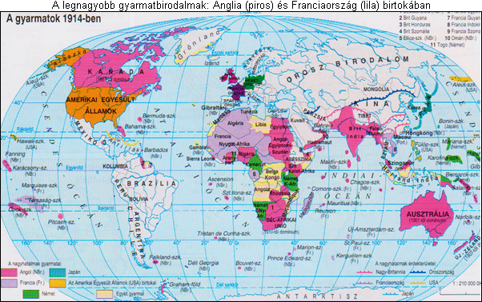
Előzmények
A 19. század végén a tudomány és technika vívmányai miatt gyorsuló ütemű termelés együtt járt a gyarmatbirodalmak növekedésével is: új nyersanyaglelőhelyek és piacok megszerzése volt az államok célja.

Slide 3
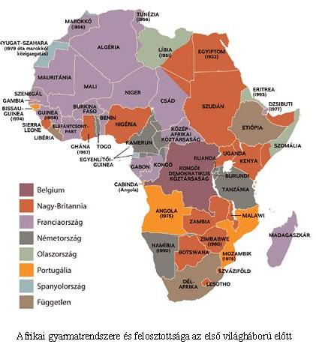
Ebből az időből származik az imperializmus kifejezés is: a birodalmi státusz megszerzéséhez és a gazdasági növekedés fenntartásához szükséges volt új piacok bevonása gyarmatosítás révén, így ez vált a korabeli politika fő céljává.
A világ felosztásába azonban bizonyos országok késve kapcsolódtak be, így Európán belüli gazdasági erejükhöz és súlyukhoz mérten csekély méretű gyarmathálózatot tudtak csak teremteni. Ilyen ország volt Németország, Olaszország és az Osztrák-Magyar Monarchia is. Németország annak ellenére, hogy 1914-re Európa vezető gazdasági nagyhatalmává vált, mégis csak néhány gyarmattal rendelkezett Afrikában. Olaszország Líbiát és Szomáliát birtokolta, a Monarchia viszont egyetlen gyarmattal sem bírt.
Birodalomszervező képesség, a kapitalista fejlődés egy új szakasza a 19-20. század fordulóján.
Célja az olcsó munkaerő és nyersanyagforrások kizsákmányolása és az új piacok megnyitása.
Afrika gyarmatrendszere és felosztottsága
az első világháború előtt

Slide 4
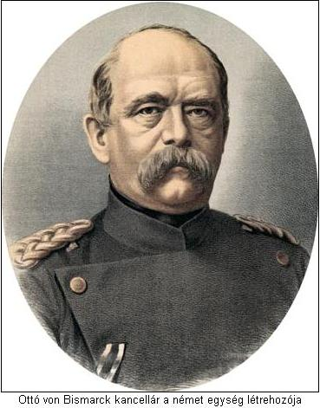
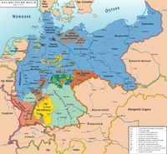
A gyarmatosításba korábban és késve bekapcsolódó országok közti ellentétek Németország és Oroszország esetében kezdtek gyújtópontokká válni.
Németország gazdaságilag és katonailag húsz évvel az egyesítés után olyan erős lett, hogy egyértelműen Európa vezető hatalmává nőtte ki magát.
Otto von Bismarck
„Vaskancellár”
az erős német birodalom létrehozója
Németország területe az 1871-es egyesítés után

Slide 5
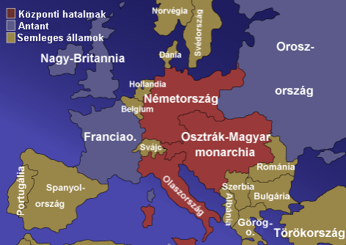
Szövetségek kialakulása
Az egyik oldalon – a közös nyelv és kultúra összehangoló erejéből adódóan is – a Német Birodalom és az Osztrák–Magyar Monarchia – oroszellenes – kettősszövetsége
(1879. október 7.) állt.
Később (1882. május 20.) az előbbi két birodalom és Olaszország megkötötte a hármasszövetséget, ami – a közkeletű felfogással szemben – nem a kettősszövetség kibővítése, hanem egy új, alapvetően franciaellenes tömörülés volt.
Olaszország fent említett táborváltása után a központi hatalmak diplomáciája rávette Bulgáriát és Törökországot a csatlakozásra.

Slide 6
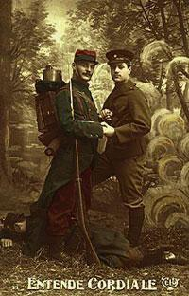
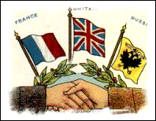
1892. augusztus 17-én orosz-francia katonai egyezmény született, melyet kiegészített az 1904. április 8-án megkötött francia-angol egyezmény, az Entente Cordiale, azaz „szívélyes egyetértés” (melyből később az antant hatalmak kifejezés is született).
Az antant nem szövetséget jelentett, csupán annyit: a felek lemondanak egymás megtámadásáról, vitás esetekben egyeztetni próbálnak.
A viszony teljesen kölcsönössé 1907-ben vált az angol-orosz szerződés megkötésekor, innentől számítjuk a hármas antant létrejöttét.
„Összefogás”
angol-francia-orosz
szövetség
Angol és francia katona az ANTANT-ot
Népszerűsítő plakáton

Slide 7
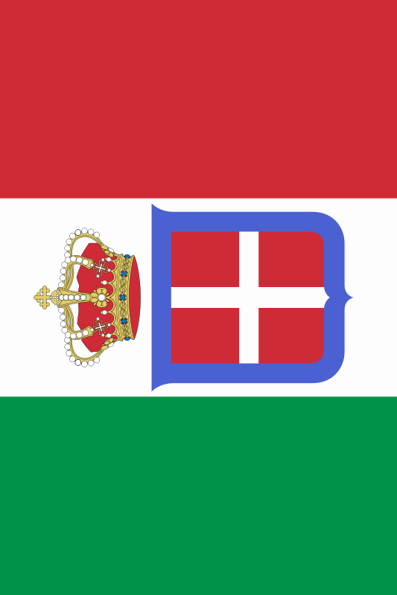

A hatalmi tömbök azonban nem alkottak szilárd szövetségeket.
Ezt mutatja az is, hogy két olyan ország is akadt, mely ugyan kezdetben egyik vagy másik tömbhöz csatlakozott, ám később „tábort váltott”!
Ilyen volt Olaszország is, mely a franciákkal való gyarmati rivalizálása miatt lépett be a Hármasszövetségbe, ám később a háború kirobbanásakor azonnal semlegességet hirdetett és tárgyalásokba kezdett az Antant hatalmakkal.
Amikor ígéretet kapott arra, hogy az Antant oldalán történő hadba lépése esetén megkaphatja Dél-Tirolt és az Isztriát, nem habozott hadat üzenni 1915-ben a Hármasszövetségnek és megtámadni a Monarchiát az Isonzó folyónál. Ugyancsak a „tábort váltók” közé tartozott Románia is, mely 1883-ban még a Hármasszövet- séghez csatlakozott, ám a háború kirobbanásakor szintén az Antanttal kezdett el tárgyalni.

Slide 8
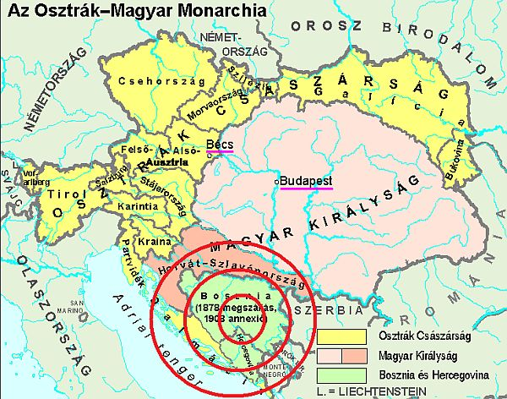
A háború közvetlen előzményei
Az európai hatalmakat a török uralom alól felszabadult Balkán újrafelosztása is szembeállította.
1908-ban a Monarchia annektálta Bosznia-Hercegovinát, ami a nagyszerb álmokat dédelgető Szerbia számára elfogadhatatlan volt. A két ország éles ellentétbe került, de ennél jóval fajsúlyosabb probléma volt Oroszország és a Monarchia viszonya.
Bosznia területén számos titkos szerb társaság alakult azzal a céllal, hogy merényletekkel destabilizálják a vitatott területeket.
A társaságokat – titokban – támogatta a szerb kormány is.
Noha Szerbia és Oroszország között semmilyen írásos szövetségesi szerződés nem volt, a szerbek megalapozottan számítottak Oroszország későbbi katonai segítségére.
Bosznia-Hercegovina anexiója 1908-ban

Slide 9
KÖSZÖNÖM
A
FIGYELMET!

